Slide 1
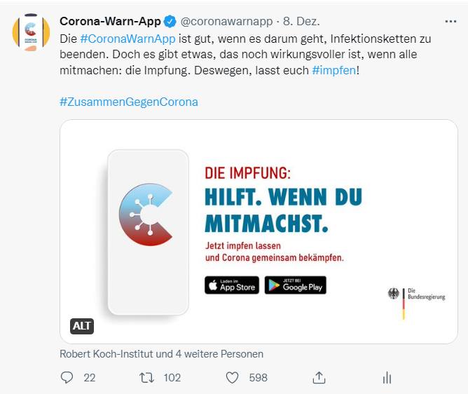
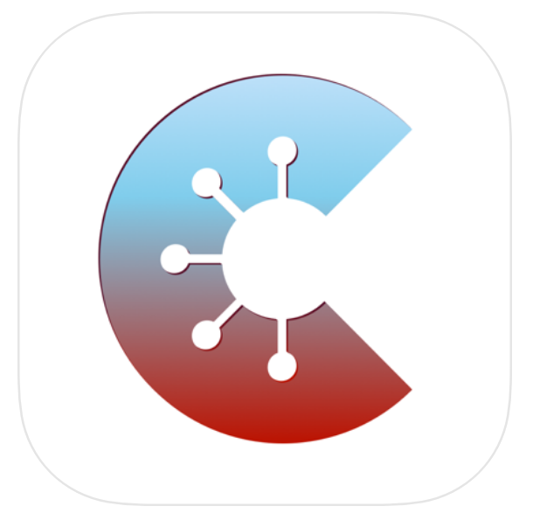
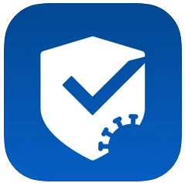
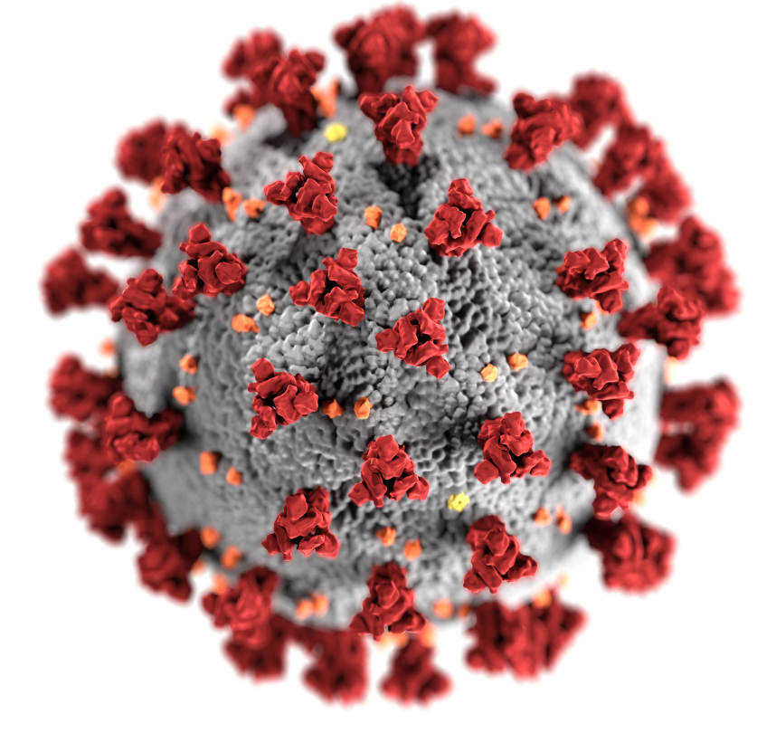
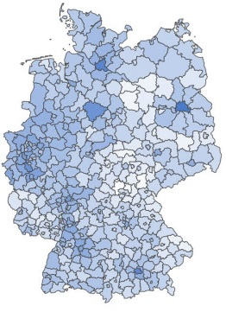
Update Digitale Projekte
Kennzahlen:
> 38,2 Mio. Downloads | > 70.000 Downloads/Tag
>880.000 Warnende insgesamt, rund 8000 Warnende/Tag
>90.000 empfangene rote Warnungen (PPA-Zahlen)
Entwicklung:
Version 2.15 mit angepasstem Text zur roten Warnung
Kommunikation:
CWA, CovPass und CovPassCheck-App – Information und Aufklärung
#ZusammengegenCorona: >50.000 Impressions, 600 Likes, 100 RT
‚Süddeutsche‘: Die CWA leuchtet wieder – Warum sie immer beliebter wird
Kennzahlen: > 157,14 Mio DCC (06.12.)
CovPass-App: > 26,8 Mio. Downloads (06.12.)
CovPassCheck-App: > 1,65 Mio. Downloads (06.12), + 21% Wochenvergleich
Entwicklung:
Version 1.14
Kommunikation:
Bundeslandspezifische Regeln 2G+ (Booster ist Testnachweis gleichgestellt)
→ Kann in Check-App nicht abgebildet werden → kommunikativ begleiten
Kommunikation an Berufsverbände geplant
Kennzahlen: < 50.000 Anmeldungen pro Tag
> 17,9 Mio. Anmeldungen seit 11/2020
10.12.2021

